Slide 1
兒童新樂園一日遊

Slide 2
8.00起床
9.00到 達

Slide 3
票價
票種 | 門票【適用紙本五倍券及數位五倍券】 |  |  | 園區自營遊樂設施 （每項每次） | 委外小型遊樂設施 （每項每次） | 小小水樂園 (夏季開放) （每次）
 | 全票 | 優待票 (5折) | 團體票 (7折)
票價 (元，含稅) | 30 | 15 | 30人 以上 | 30 (7項) | 50-80 | 50
 |  |  |  | 20 (8項)

Slide 4
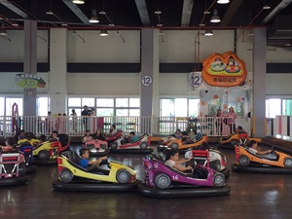
幸福碰碰車
以繽紛彩繪的跑車為主題，讓小朋友駕駛最酷、最炫的跑車，奔馳與追逐。 尖叫指數 ⚡⚡⚡☁☁ 溫馨指數 🌞🌞🌞🌞☁ 戀愛指數 💗💗💗💗💗ㄏ | 單趟約2-3分鐘 票價30元 | ★免費搭乘： 出示身心障礙證明正本之身心障礙者可免費搭乘，若證明背面註記有必要陪伴者優惠措施使用資格，則亦可享陪伴者1人免費搭乘。 ★搭乘限制： 一、身高未達110公分兒童請勿搭乘，身高達110公分未滿130公分兒童，必須由成人陪同。 二、每一輛車限乘載2人。 三、孕婦、飲酒、高血壓、背部疾病(如頸部、脊椎受傷等)、健康狀況不佳及藥物影響，以及患有心臟血管疾病者，請勿搭乘。 四、身心障礙者，基於安全，必須由成人陪同。 五、無法使用安全裝置固定者，請勿搭乘。

Slide 6

兒童新樂園微電影

Slide 8
兒童新樂園簡介

